Slide 1
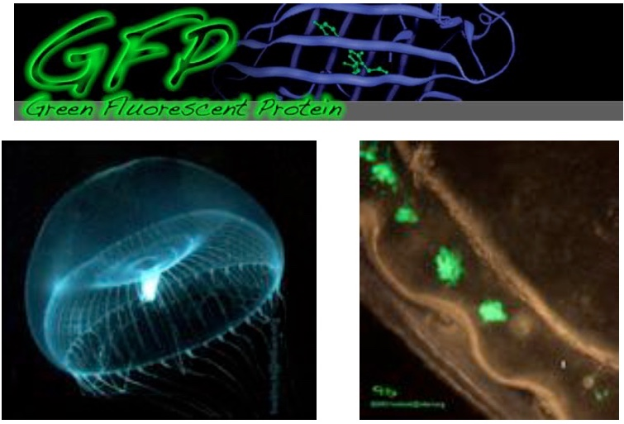
DIPARTIMENTO DI MEDICINA MOLECOLARE E BIOTECNOLOGIE MEDICHE
IL VIVENTE CHE SI ILLUMINA:
Raffaela Pero

Slide 2
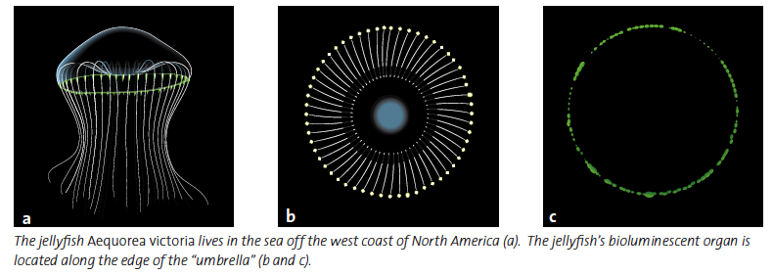
Green Fluorescent Protein
La green fluorescent protein (GFP) fu scoperta nel 1962 in una medusa, l’Aequorea victoria, così chiamata perché raccolta nella baia dell’isola Victoria in Canada.

Slide 3
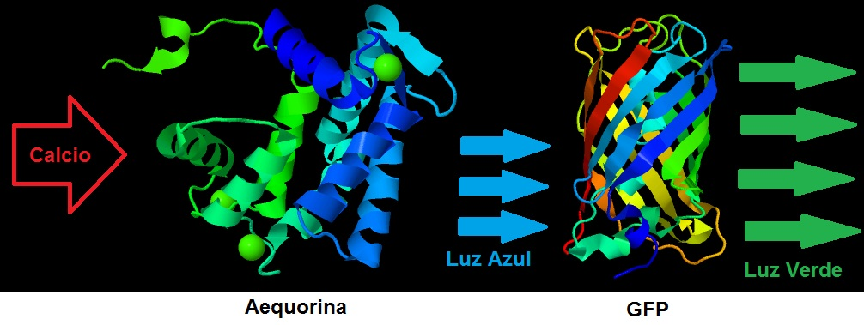
Green Fluorescent Protein
La medusa Aequorea victoria se ne serve come richiamo, o per spaventare eventuali predatori:
Produce 2 proteine:
Aequorina
GFP
La GFP, se colpita ed eccitata da una radiazione ad una specifica lunghezza dʼonda (UV= 395 nm; luce blu visibile= 475 nm), è in grado di riemettere luce di colore verde acceso (505 nm).
Luce Azzurra
Luce Verde

Slide 5
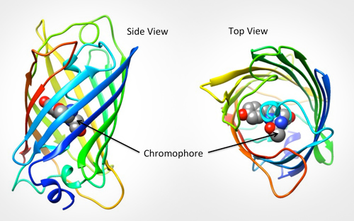
Green Fluorescent Protein
1962
Osamu Shimomura è stato il primo a isolare la proteina GFP e a scoprire la sua fluorescenza verde.
Contiene un fluoroforo (Ser(65)-Tyr-Gly), ovvero la porzione in grado di assorbire la luce ed emettere fluorescenza.

Slide 6
Green Fluorescent Protein
1994
M. Chalfie riuscì a clonare la proteina GFP per utilizzarla come tracciante e studiare così l’espressione e il destino delle proteine
Il DNA a cui è stato aggiunto il gene della GFP è stato iniettato nelle gonadi di un esemplare di C. elegans (a).
Il verme è un ermafrodita, quindi può autofecondarsi, e il gene della GFP è presente in molte delle uova deposte (b).
Le uova si sono divise (c), formando nuovi individui (d) i cui neuroni meccanocettori si illuminano di verde se esposti a luce ultravioletta (e).

Slide 7
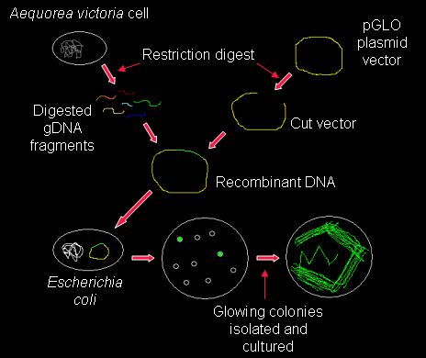
Green Fluorescent Protein
Successivamente…
Una studentessa del gruppo di Martin Chalfie, Ghia Euskirchen,
riuscì a incorporare il gene della GFP in E. coli, cosicché diventasse verde quando veniva illuminata
con luce blu.

Slide 8
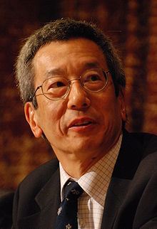
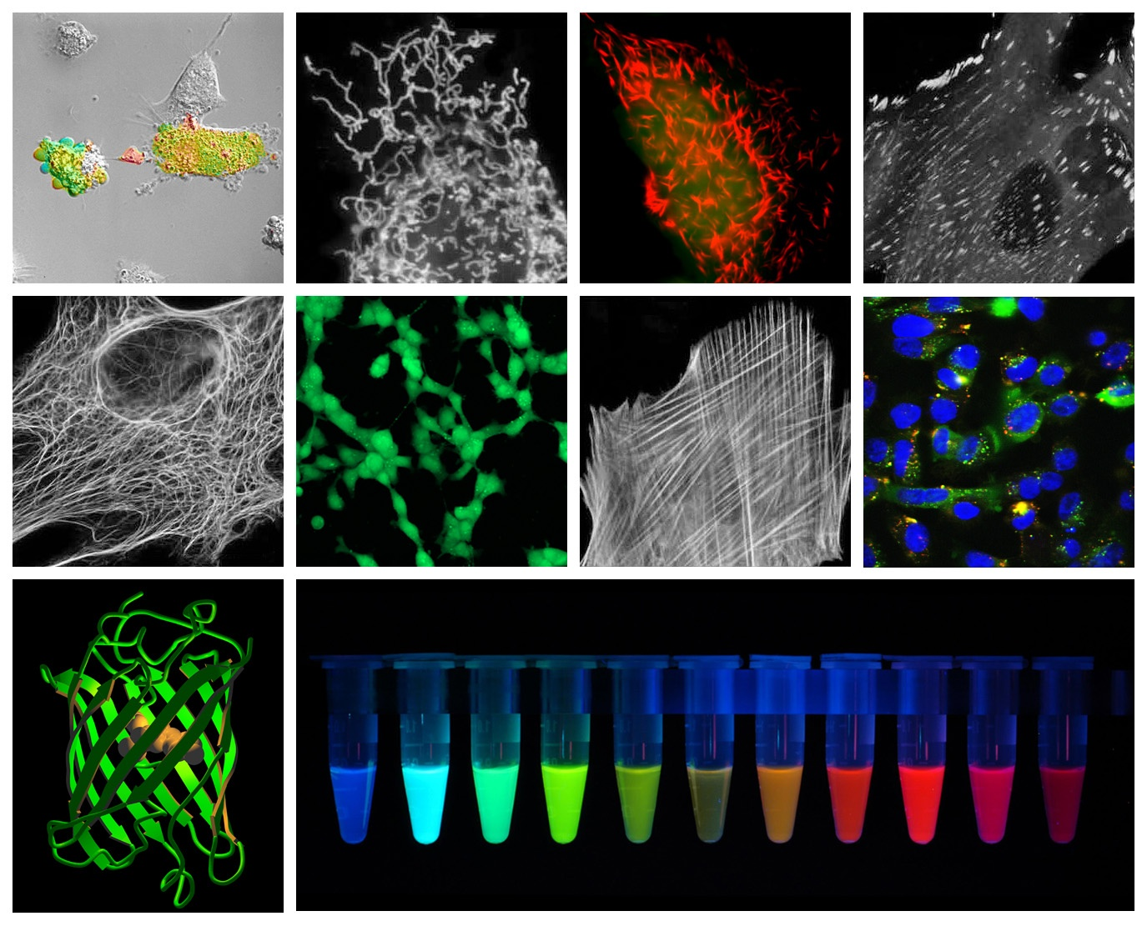
Green Fluorescent Protein
Roger Tsien mise a punto nuove tecniche, produsse molte proteine mutanti, che emettono fluorescenza più rapidamente, con maggiore intensità e anche di diversi colori

Slide 9
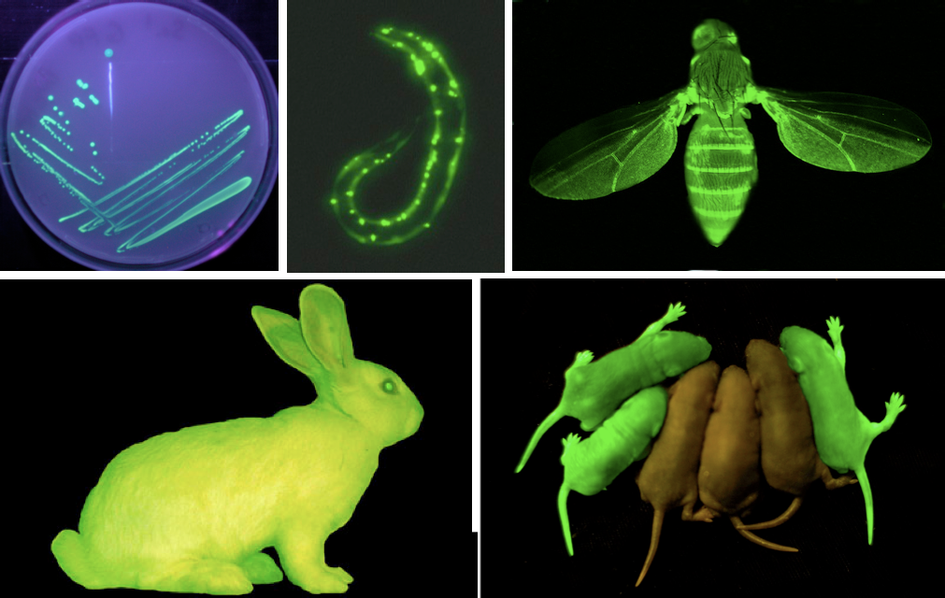
Green Fluorescent Protein
….e da allora, a scopi scientifici, industriali e commerciali, cellule, alghe, batteri vermi e perfino conigli, maiali o pesci sono stati resi fluorescenti.
Notes:
9
9

Slide 10
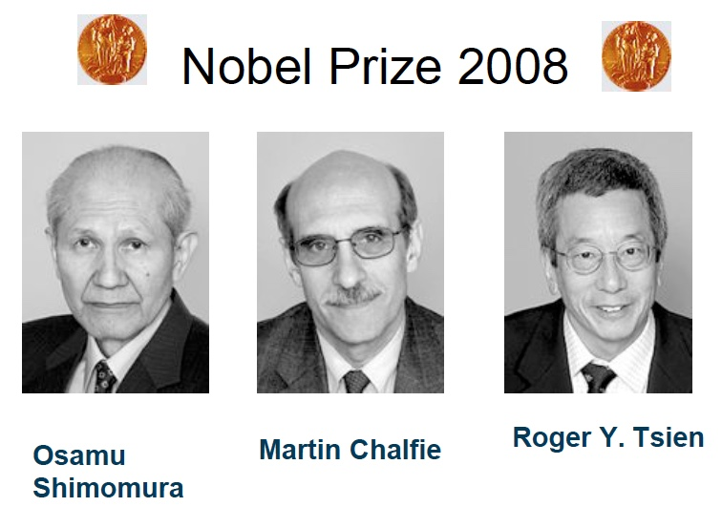
Green Fluorescent Protein
Premio Nobel per la Chimica 2008 “for the discovery and development of the green fluorescent protein, GFP”

Slide 11
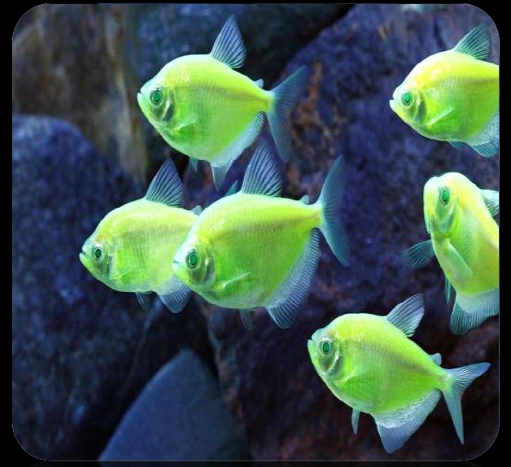
APPLICAZIONI:
Utilizzata come tracciante per studiare
espressione
funzione
destino delle proteine.

Slide 12
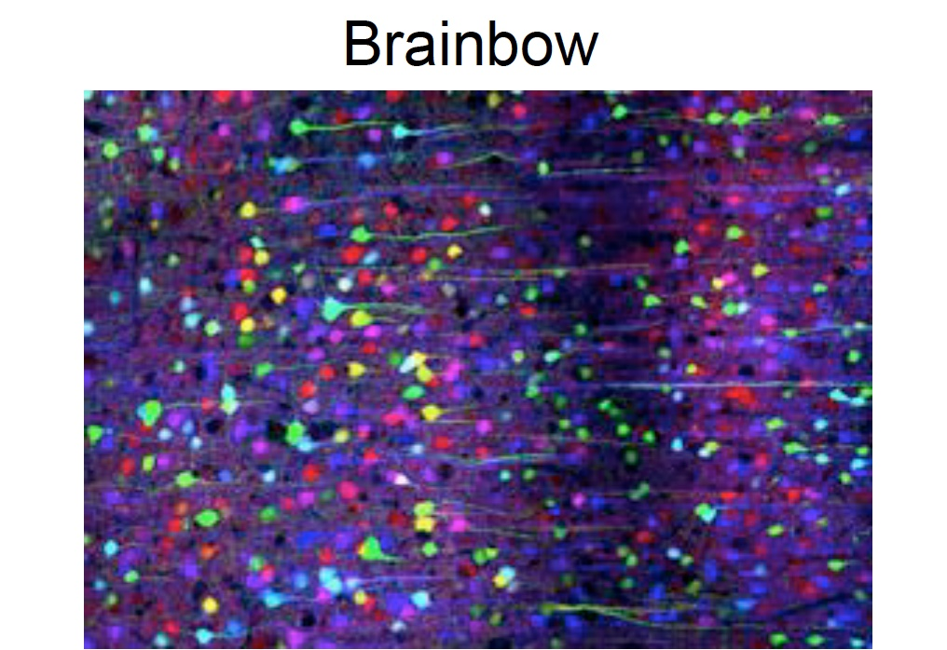
Ricercatori dell'Harvard Brain Center hanno creato topi transgenici con neuroni fluorescenti multicolori (Nature 2007) per mappare le connessioni neuronali del cervello. (identificazione di circuiti difettosi in malattie neurodegenerative come Altzheimer e Parkinson).

Slide 13
Topo transgenico: Quando illuminato con luce blu (UV) diventa verde fluorescente.
Tumori umani che esprimono la proteina DsRed (rossa) possono essere impiantati in questi topi. Il tumore sprigionerà una fluorescenza rossa e le cellule tumorali possono essere facilmente osservate e monitorate in topi verdi vivi. Vasi sanguigni del topo (verde-GFP) nel tumore (rosso-DsRed). Topo con tumore cerebrale che esprime DsRed.

Slide 16
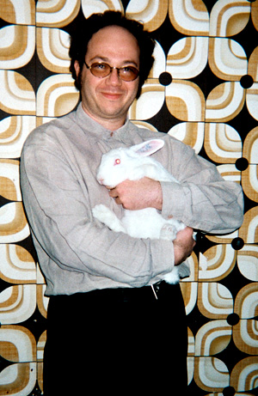
BIOGRAFIA
Nasce a Rio de Janeiro
nel 1962
Negli anni ‘80 realizza progetti di telepresenza
Negli anni ‘90 crea le nuove categorie di Biotelematica e Bio Arte

Slide 17
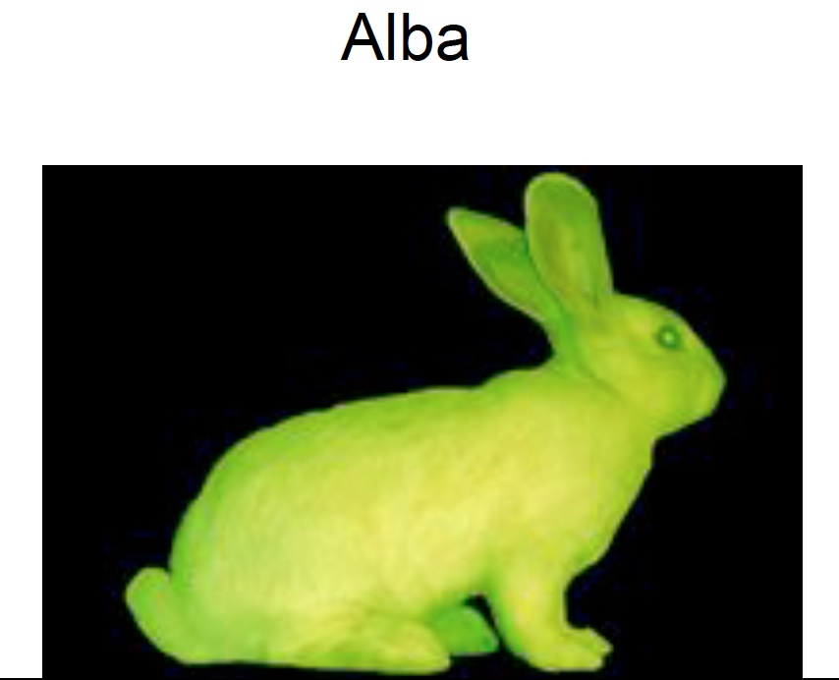
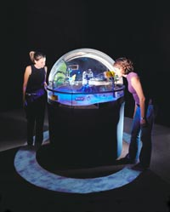
OPERE
GFP Bunny (2000)
The eight day (2001)

Slide 18
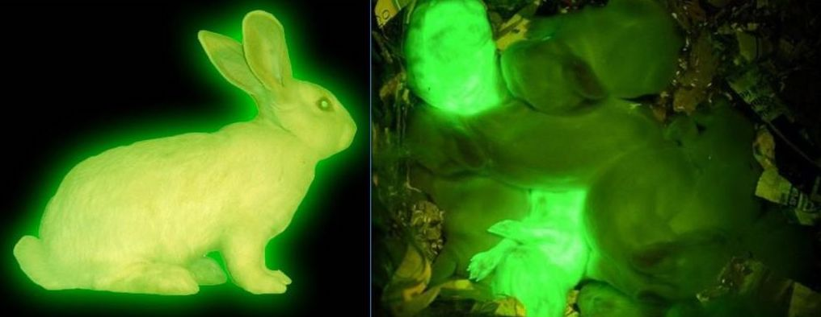
GFP BUNNY
Primo coniglio geneticamente modificato
di colore verde a causa della fluorescenza
dovuta alla proteina GFP

Slide 19
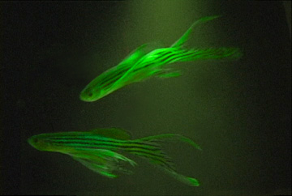
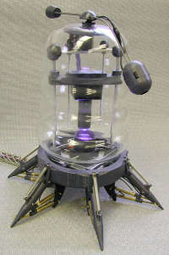
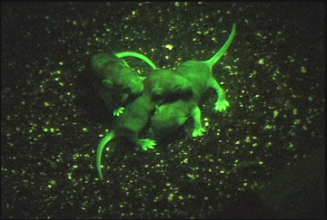
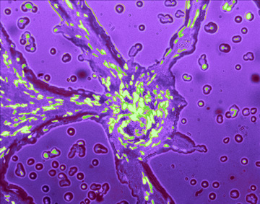
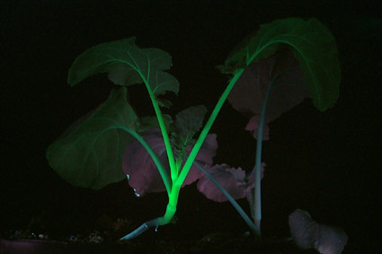
The eight day

Slide 20
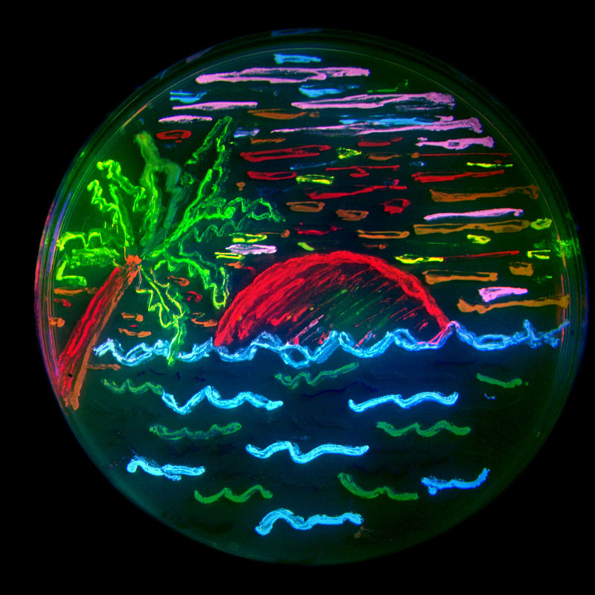
MICROBIAL ART
Disegno ottenuto su una piastra di coltura, strisciando colture batteriche esprimenti diverse forme proteine fluorescenti
“Beach scene”
- Roger Tsien-

Slide 21
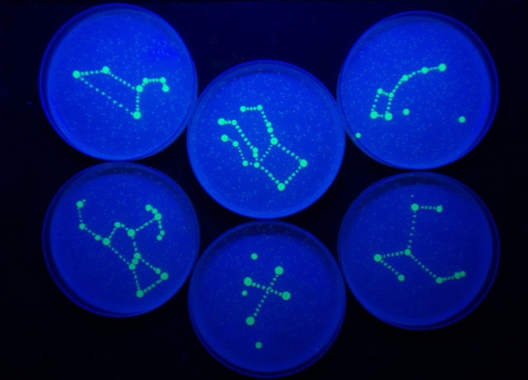
A Salmonellosis odyssey
di Maria Laura Echarren
Sono stati utilizzati ceppi di Salmonella geneticamente modificati che esprimono la proteina GFP
Ogni punto è una colonia batterica separata, visualizzata sotto luce UV.
In alto: Leo, Pegaso e Orsa minore.
In basso: Orione, Sourthen Crux, Phoenix.

Slide 22
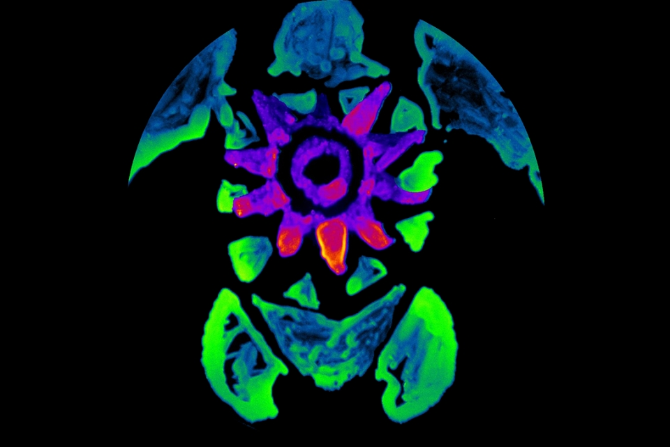
Sea turtle
-Erik Rodriguez –
Realizzata utilizzando batteri esprimenti proteine fuorescenti

Slide 23
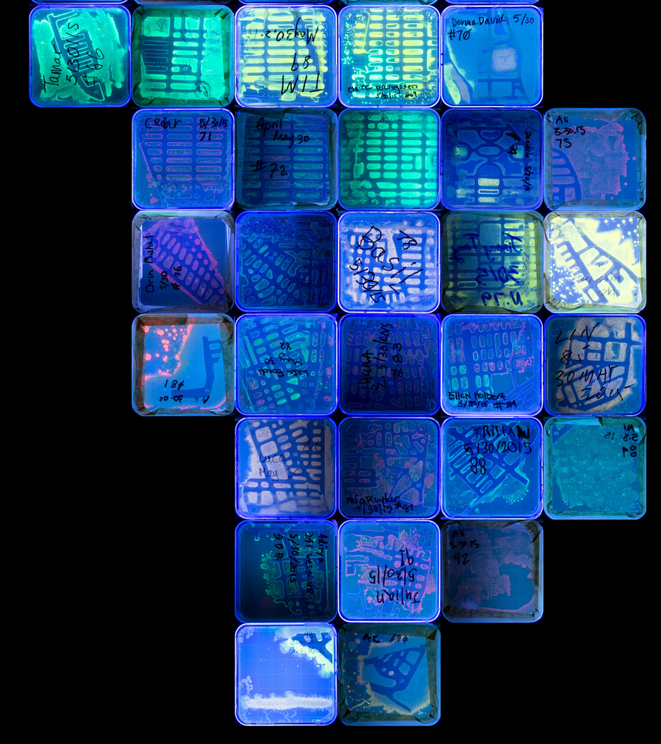
NYC Biome Map
Christine Marizzi
Sono sati utilizzati ceppi di used Escherichia coli (E.coli) K12 esprimenti proteine fluorescenti verde, rossa and gialla
(GFP, RFP and YFP).

Slide 25
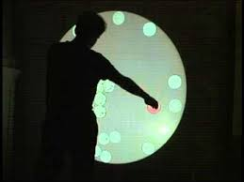
GRAZIE PER L’ATTENZIONE

